Slide 1
Minimalizace

Slide 2
K čemu je to dobré
Cílem minimalizace je získat:
Co nejjednodušší logický výraz pro původní logickou funkci
A tím i minimální realizační strukturu

Slide 3
Kritéria minimalizace
Minimální počet proměnných (vstupů logických členů)
Minimální počet logických členů (počet operací)
Kombinace kriterií 1. a 2. pro určitý soubor realizačních prvků
Minimální počet úrovní logického obvodu (min. zpoždění)

Slide 4
Princip minimalizace
Slučování „sousedních“ členů, které se liší v jedné proměnné

Slide 5
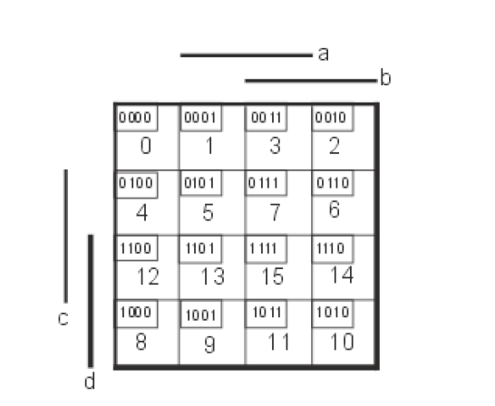
Karnaughova mapa
Karnaughovy mapy jsou grafickým názorněním pravdivostních tabulek. Mapy mají právě tolik políček jako pravdivostní tabulka.

Slide 6
Hledání sousedních stavů
Sousední stavy políčka se stavovým indexem 2

Slide 7
Příklady map pro funce tří proměnných

Slide 8
Tvorba podmap pomocí smyček
Vybranými smyčkami musí být pokryty všechny jednotkové (nebo nulové) stavy logické funkce
Do smyčky spojujeme stavy, které spolu sousedí hranou, a to i přes okraje mapy. Rohy mapy jsou též sousedními stavy. Členy dvou sousedních polí se od sebe liší jednou proměnnou a tuto proměnnou můžeme vyloučit
Smyčku pravidelného tvaru (čtverec, obdélník) vytváříme co největší, aby se ze skupiny stavů vyloučila jedna, dvě, ev. tři proměnné
Smyčky se mohou prolínat
Nevytváříme zbytečné smyčky, tzn. že nespojujeme ty stavy, které už byly předtím pokryty jinou podmapou.

Slide 9
Příklad smyček

Slide 10
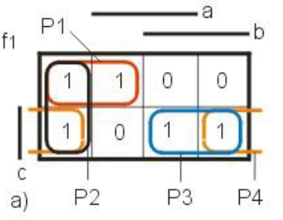
Využití smyček
P1 červená smyčka: c b
P3 modrá smyčka: c b
Jedničku v políčku 4 můžeme vyjádřit
P2 černé smyčka
nebo P4 žlutá smyčka
Výsledná minimální disjunktní funkce f1 potom bude:
Nebo

Slide 11
Využití smyček
P1 zelená smyčka:
P2 červená:
Výsledná minimální disjunktní funkce f2 potom bude:

Slide 12
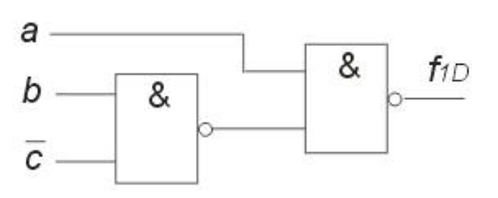
Realizace pomocí hradla NAND
Dvojí negace a De Morganovo pravidlo
Výsledné hradlo

Slide 13
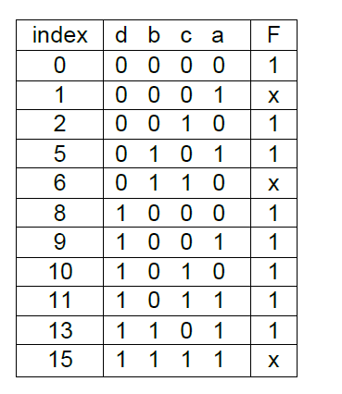
Příklad, minimalizace funkce 4 proměnných

Slide 14
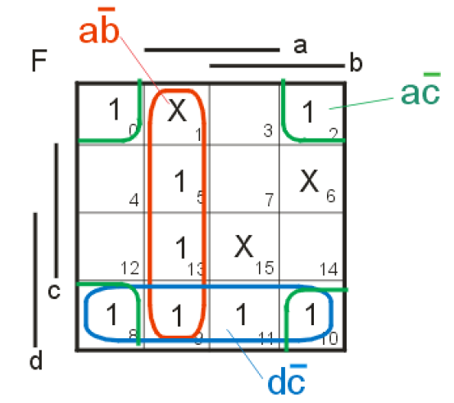
Karnaughova mapa

Slide 15
Minimalizovaná funkce

Slide 16
Příklad
Minimalizujte funkci danou následující pravdivostní tabulkou
a | b | c | F(a,b,c)
0 | 0 | 0 | 0
0 | 0 | 1 | 0
0 | 1 | 0 | 0
0 | 1 | 1 | 0
1 | 0 | 0 | 1
1 | 0 | 1 | 1
1 | 1 | 0 | 0
1 | 1 | 1 | 0

